Slide 1
«Воспоминания о будущем: Какие фирмы «выстреливали» при прошлых потрясениях?»
Ю.А. Полунин /Yuri A. Polunin,
А.Ю. Юданов /Andrei Yu. Yudanov
Круглый стол «Возможности и ограничения развития инновационных компаний в современных условиях»
Москва, 06 апреля, четверг
16:15–17:45

Slide 2
Данные по российским компаниям с выручкой в 2015 году не менее 200 млн. руб. за 2006-15 гг., медианы. Два диапазона: (1) Ранжирование по темпам 2011-15 г.г. и (2) Предыстория 2006-10 г.г. (до кризиса + отскок)
Выручка /revenue млн. руб. | менее 25-го процентиля / Less than 25th percentile | 50-25 процентилей | 75-50 процентилей | более 75-го процентиляMore than 75th percentile
2006 г | 297,578 | 190,818 | 113,135 | 45,091
2007 г | 390,147 | 245,325 | 156,099 | 56,808
2008 г | 490,542 | 304,144 | 194,395 | 63,202
2009 г | 448,958 | 283,979 | 178,261 | 55,725
2010 г | 578,721 | 346,249 | 226,205 | 56,398
2011 г | 637,764 | 431,371 | 327,040 | 147,353
2012 г | 636,772 | 480,333 | 395,582 | 234,585
2013 г | 596,593 | 507,251 | 446,487 | 312,254
2014 г | 547,923 | 535,190 | 515,988 | 418,438
2015 г | 447,972 | 543,003 | 573,290 | 544,881
The groups were formed by ranking the assembly of companies depending on revenue growth
rates for 2011–2015.

Slide 3
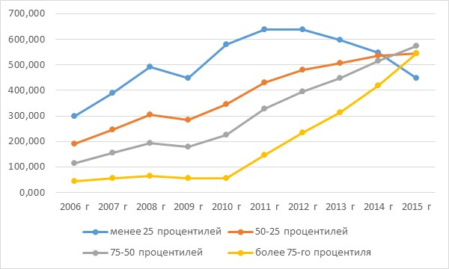
Медианы выручки групп компаний,
ранжированных в зависимости от
темпов прироста выручки 2010-15 г.г.
Эффект
отбора

Slide 4
Динамика медиан выручки по группам компаний
2006-2010 гг. | Темпы роста r_{t} /r_{t-n} | Абс. прирост (млн. руб.) r_{t} - r_{t-n} | Индекс Берча*
<25-го процентиля | 1,94 | 281,1 | 545,3
50-25 процентилей | 1,81 | 155,4 | 281,3
75-50 процентилей | 2,00 | 113,1 | 226,2
>75-го процентиля | 1,25 | 11,3 | 14,1
* Индекс Берча
2010-2015 гг. | Темпы роста | Абс. прирост (млн. руб.) | Индекс Берча
<25-го процентиля | 0,77 | -130,7 | -100,6
50-25 процентилей | 1,57 | 196,8 | 309,0
75-50 процентилей | 2,53 | 347,1 | 878,2
>75-го процентиля | 9,66 | 488,5 | 4718,9

Slide 5
Будем называть нелинейные процессы взаимосвязанными, если они происходят под влиянием одного и того же ограничения (используют один ресурс)
Предложены три критерия для выявления взаимосвязанных процессов по эмпирическим данным.
Первый критерий вытекает из определения взаимосвязанных процессов, это выполнение равенства оценок ограничений, полученных при использовании трех значений разных процессов К*_{Х} = К*_{Y} = К*_{Z}
Второй критерий взаимосвязанности опирается на возможность прогнозирования значений процессов, не задействованных в первоначальных расчетах (например, Y*₂ = Y₂).
Третий критерий связывает параметры одномерных и многомерных моделей процессов в единое целое. Доказано утверждение: При строгом выполнении условий взаимосвязанности процессов сумма значений ограничений в одномерных моделях равна значению ограничения в многомерных моделях.

Slide 6
Что мы выяснили?
1. Группа «выше 75 процентиля» – априорно самый вероятный кандидат на роль фирм-новаторов в шумпетерианском «созидательном разрушении» – не отбирала рынок у других групп фирм, т.е. говорить надо скорее о «неразрушительном созидании».
2. «Выстрелили» фирмы меньших (в среднем) размеров и хуже развивавшиеся раньше, хотя до того все шло по закону «деньги к деньгам». Кому засуха, а пустынной колючке – отличная погода?
3. Старт группы «выше 75 процентиля» произошел на год позже начала отскока других групп. Время на перестройку? Будет вторая волна и в этот раз (первая волна – прямое импортозамещение уже вовсю наблюдается)?

Slide 7
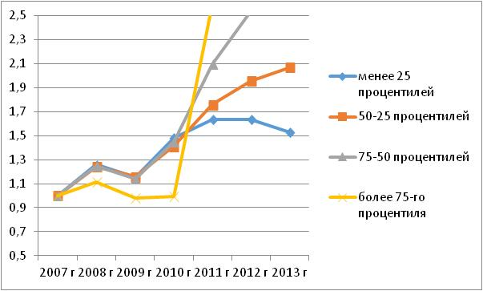
Динамика нормированных медиан выручки по группам
компаний (2007 = 1; четыре группы компаний) / Medians of
revenue (4 groups of companies, 2007 = 1)

Slide 8
Что мы выяснили?
1. Группа «выше 75 процентиля» – априорно самый вероятный кандидат на роль фирм-новаторов в шумпетерианском «созидательном разрушении» – не отбирала рынок у других групп фирм, т.е. говорить надо скорее о «неразрушительном созидании».
2. Старт группы «выше 75 процентиля» произошел на год позже начала отскока других групп. Время на перестройку? Будет вторая волна и в этот раз (первая волна – прямое импортозамещение уже вовсю наблюдается)?
3. «Выстрелили» фирмы меньших (в среднем) размеров и хуже развивавшиеся раньше, хотя до того все шло по закону «деньги к деньгам». Кому засуха, а пустынной колючке – отличная погода?
4. Взаимосвязанную динамику демонстрируют три нижние по темпам роста группы, особенно сильно это выражено во время кризиса и отскока (дележка «старого» рынка). Причем длительная основная борьба идет между средними по темпам роста группами. Группа «выше 75 процентиля» открывает голубые океаны?
5. Стагнирующие фирмы-неудачники страдают от собственных проблем (сокращение выпуска проходит скорее автономно, чем под ударами конкурентов). Надо ли спасать такие фирмы?

Slide 9
Формальная сторона подробно обсуждается
Полунин Ю.А. Синтез методов нелинейной динамики и
регрессионного анализа для исследования социально-экономи-
ческих процессов // Проблемы управления, 2019. №1.С. 32-44.
Полунин Ю.А., Юданов А.Ю. Метод анализа экономических процессов в условиях нестабильности (на примере анализа динамики выручки российских компаний) // Экономический журнал ВШЭ. 2020; 24(4): 622-649

Slide 10
«Воспоминания о будущем: Какие фирмы «выстреливали» при прошлых потрясениях?»
Ю.А. Полунин /Yuri A. Polunin,
А.Ю. Юданов /Andrei Yu. Yudanov
Круглый стол «Возможности и ограничения развития инновационных компаний в современных условиях»
Москва, 06 апреля, четверг
16:15–17:45

Slide 11
Исходная точка – дискретные отображения Ферхюльста с идеей центральной роли ограничений роста. Одномерная модель.
The basis of the complex is a one-dimensional mapping ("base model"), representing the value of the process on the temporary step of «n+1» in the form of the following display:
where X_{n}- the value of the process X at the time "n“, A_{X} - the intensity of changes in the process in the absence of limitations, K_{X} - the constraint in which the process develops. The role of the control variable is played by the difference between the value of the constraint and the value achieved by the process (K_{X} – X_{n}). The distance to the limitation reflects the potential of the process: as we approach it, the process fades.

Slide 12
Важно: для решения системы необходимы всего три значения процесса Х₀ , Х₁ , Х₂
Important: Only three values of the process (X₀, X₁, X₂) are needed to solve the system

Slide 13
,
Вводится определение взаимосвязанных процессов, как процессов, развивающихся в условиях общего ограничения.
Многомерная модель.
(5)
where the X_{n}, Y_{n}, Z_{n} - values of relevant processes at the time of "n," A,B,C - the intensity of relevant processes in the absence of limitations, K - a common constraint that combines processes in interconnected. It has been mathematically proven that using the system (5) it is possible to identify interconnected processes, distinguishing them from independent processes.

Slide 14
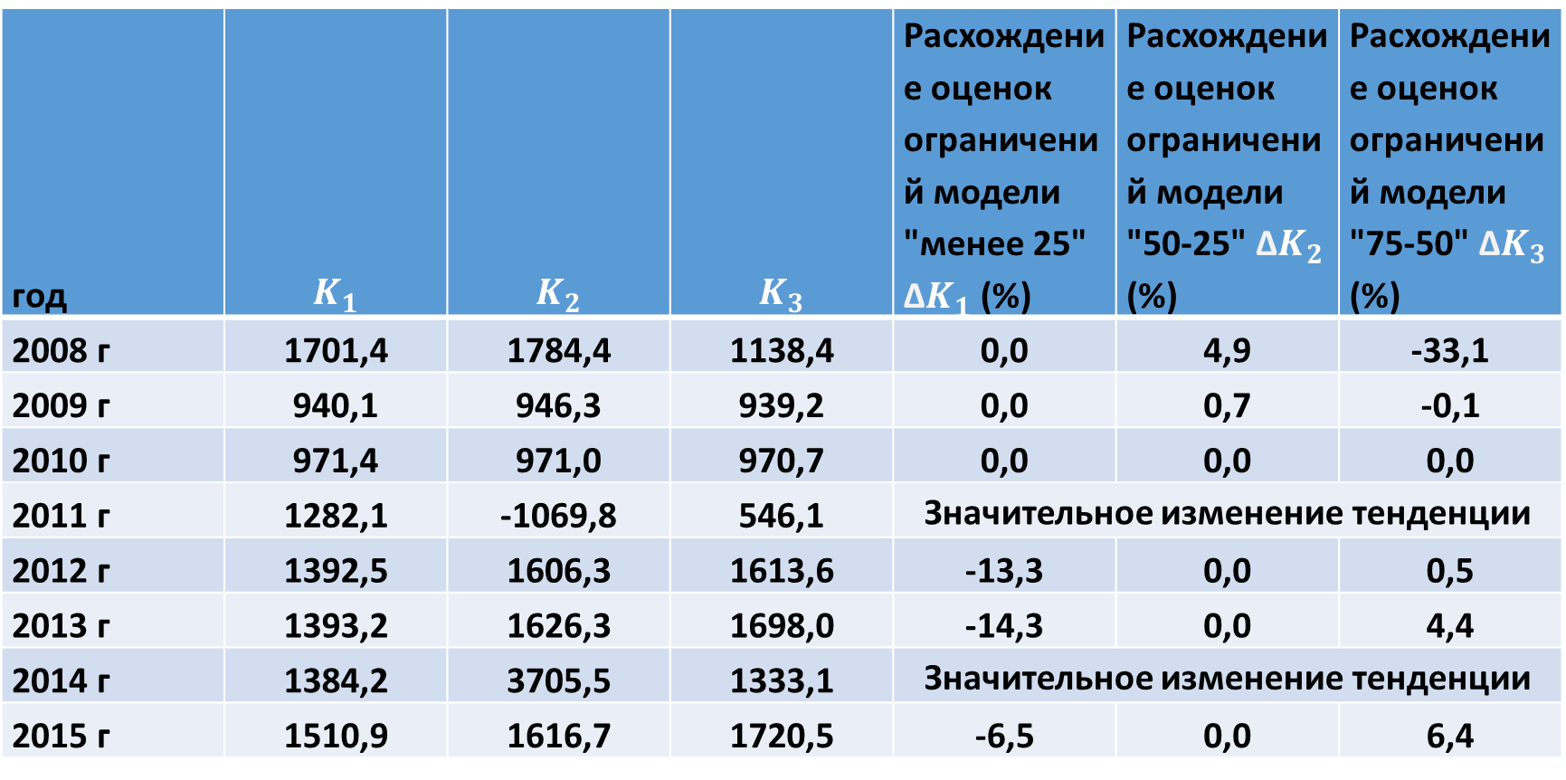
Как выглядят взаимосвязанные процессы на нашем материале?
(Критерий 1, данные по последнему году трехлетнего скользящего окна)
год
2008 г | 1701,4 | 1784,4 | 1138,4 | 0,0 | 4,9 | -33,1
2009 г | 940,1 | 946,3 | 939,2 | 0,0 | 0,7 | -0,1
2010 г | 971,4 | 971,0 | 970,7 | 0,0 | 0,0 | 0,0
2011 г | 1282,1 | -1069,8 | 546,1 | Значительное изменение тенденции
2012 г | 1392,5 | 1606,3 | 1613,6 | -13,3 | 0,0 | 0,5
2013 г | 1393,2 | 1626,3 | 1698,0 | -14,3 | 0,0 | 4,4
2014 г | 1384,2 | 3705,5 | 1333,1 | Значительное изменение тенденции
2015 г | 1510,9 | 1616,7 | 1720,5 | -6,5 | 0,0 | 6,4
Кризис и пост-кризисный отскок – наибольшее обострение борьбы за общую кормовую базу

Slide 15
Как выглядят взаимосвязанные процессы на нашем материале?
(критерий 3)
 | Ограничения (потенциалы роста выручки) процессов по базовым одномерным моделям (млн. руб.)
 | Модель «75-50» | Модель «50-25» | Модель «менее 25» | Сумма ограничений по базовым моделям (млн. руб.) | Среднее значение ограничения по моделям трех процессов (млн. руб.)
2009 | 184,7 | 291,4 | 465,7 | 941,8 | 941,9
2010 | 190,6 | 299,5 | 481,1 | 971,2 | 971,0

Slide 16
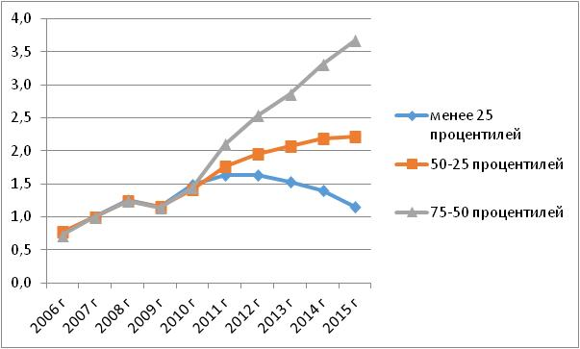
Динамика нормированных медиан выручки по группам
компаний (2007 = 1; три группы компаний) / Medians of
revenue (3 groups of companies, 2007 = 1)

Slide 17
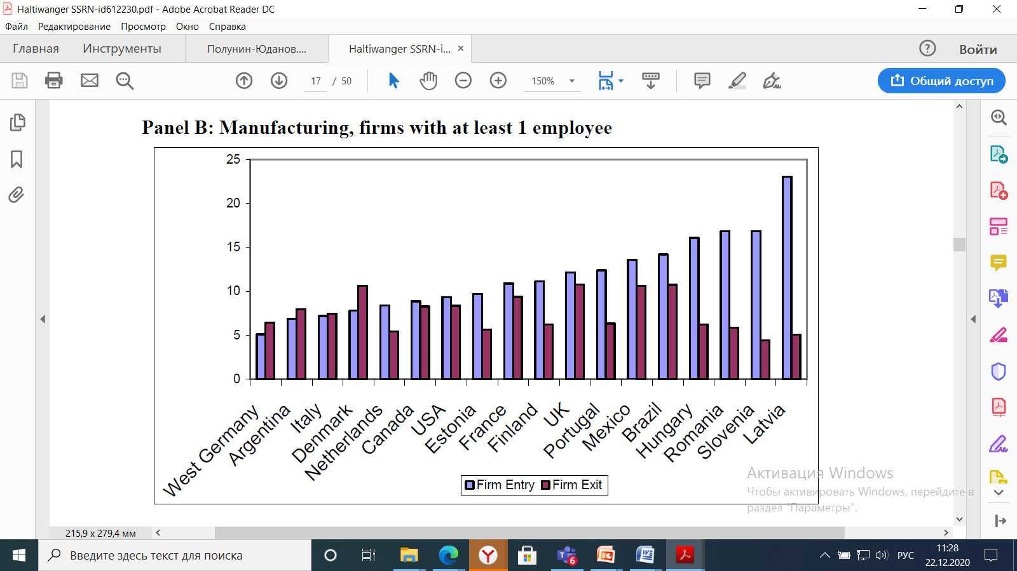
Спасибо Владимиру Аркадьевичу Бессонову за «наводку»

Slide 18
Популяционная динамика российских фирм (2016-2019,
рождения и ликвидации на 1000 фирм) / Firm entry and firm
exit in Russia

